Slide 1
$$E=mc2$$
2012. 3. 7.
이정일

Slide 2
물리학이란 무엇인가?

Slide 3
물리학의 정의
자연계는 우주공간 속에 물질이 분포된 상태
물리학이란 우주공간 속에 돌아다니는 물질의 운동원리를 이해하는 학문
간단한 질문
- 물리학의 연구대상은?
- 공간?
- 운동과 시간의 관계?

Slide 4
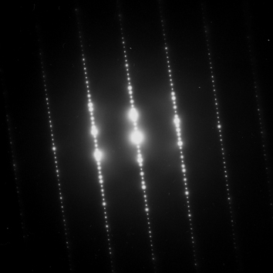
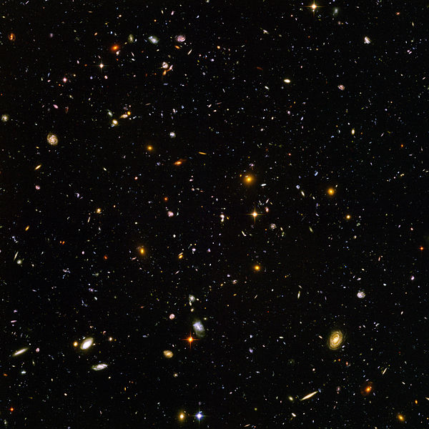
물리학의 적용범위
공간
- 존재하는 가장 작은 물질의 상호작용부터
- 존재하는 가장 큰 물체의 상호작용까지
그림출처: http://en.wikipedia.org/wiki/File:DifraccionElectronesMET.jpg (좌)
http://en.wikipedia.org/wiki/File:Hubble_ultra_deep_field_high_rez_edit1.jpg (우)

Slide 5
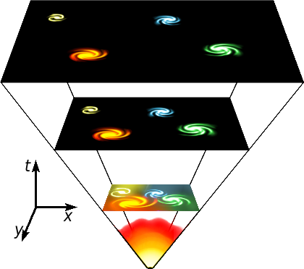
물리학의 적용범위
시간
- 존재했던 시간의
시작으로부터
- 존재할 시간의
끝까지
그림출처: http://en.wikipedia.org/wiki/File:Universe_expansion2.png

Slide 6
물리학은
모든 자연과학과
모든 공학의 토대가 되는
가장 기초적인 학문이다

Slide 7
물리학과 여타 기초과학
화학은 원자, 분자의 결합에 관해 연구
- 물리의 입장에서는 특수한 전자기 현상
- 물리에서 원자는 기본입자가 아님
- 물리는 천체의 운동, 우주의 진화까지 고려
생물학은 생명체의 현상을 연구
- 생물 단위인 세포는 분자의 복잡한 결합체
화학 및 생물의 법칙은 현상론적 법칙
물리법칙에는 시간/공간/대상에 있어서
예외가 없다

Slide 8
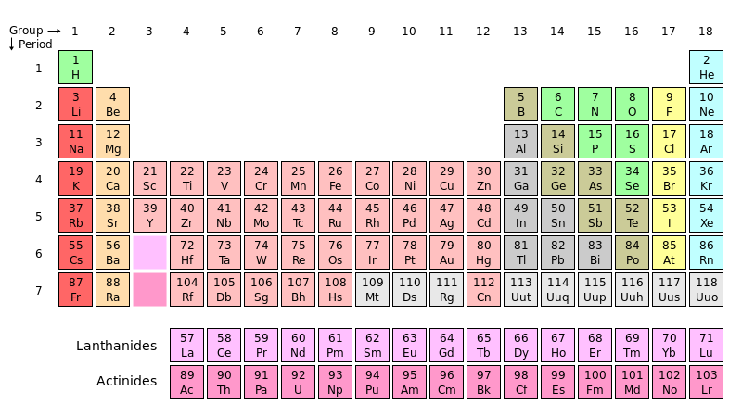
Mendeleev 의 주기율표
원자는 화학의 우주를 구성하는 기본입자
양자역학은 수소, 나아가 주기율표를 설명
그림출처: http://en.wikipedia.org/wiki/File:Periodic_table.svg

Slide 9
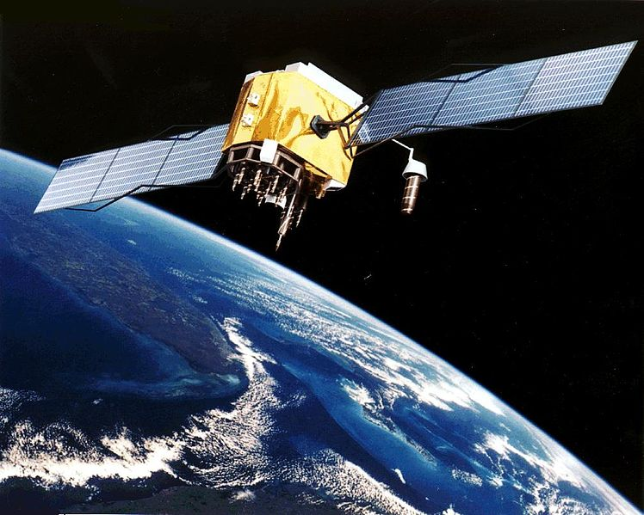
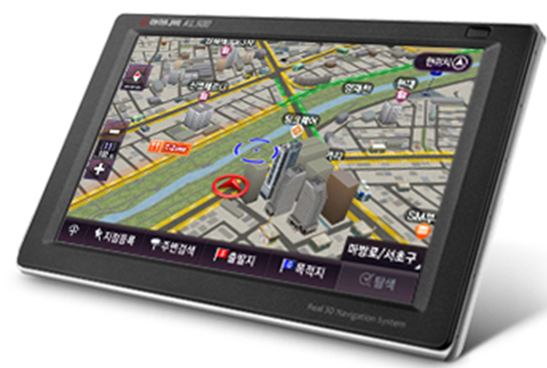
GPS와 상대성이론
특수 및 일반상대성이론이 없었다면 GPS가 현재의 정밀도(5-10m)를 가질 수 없음
(읽을거리: http://www.astronomy.ohio-state.edu/~pogge/Ast162/Unit5/gps.html )
그림출처: http://en.wikipedia.org/wiki/File:GPS_Satellite_NASA_art-iif.jpg (좌)
http://www. inavi.com

Slide 10
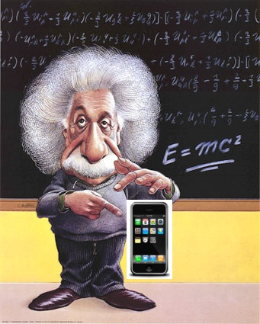
생각해 볼 문제
GPS를 만든 사람이 상대성 이론을 고려하지 않았다면 매일 10km의 오차가 누적되었을 것이라고 한다. 이런 기계를 우리가 쓸 수 있을까?
iPhone이 가지고 있는 기능에서 활용하고 있는 물리 현상을 찾아보고 그 원리를 알아보자.
그림출처: http://www.readwriteweb.com/archives/the_physics_of_iphone.php

Slide 11
물리학은
존재하는 것에 관한 학문이기에
논리적 사고로만 구축된 학문인수학과는 전혀 다르다

Slide 12
물리학과 수학
수학은 인류의 지적 능력으로 구축한 논리의 결정체. 자연현상의 존재와 독립적
물리학의 언어가 수학인 이유는 자연법칙이 논리적이기 때문
물리학의 결정체인 물리법칙은 자연계의 현상을 설명
물리학자는 실험을 통해 얻은 경험적 사실을 이론적으로 이해

Slide 13
생각해 볼 문제
Euclid 공간이란 무엇인가?
중학교 때 배운 Pythagoras의 정리를 다시 한 번 증명해보자.
Pythagoras의 정리를 만족하는 공간을 Euclid 공간이라고 할 수 있나?
지표면에서 그린 직각 삼각형의 세변은 Pythagoras 의 법칙을 만족하지 않는다. 그 이유를 생각해보고 지구 표면은 2차원 Euclid공간인가 확인해 보자.
그림출처: www.readwriteweb.com

Slide 14
다음시간에는
물리법칙이란 무엇인가 생각해보기로 합니다
생각해 올 것들
- 자신이 전공하는 학문의 목표는 무엇인가?
- 그 학문을 학문이라 부르는 이유는?
- 학문이 가져야 할 자격은?
- 그 학문과 인접 학문의 상관 관계는?
- 그 학문과 물리학의 상관관계는?

